Slide 1





锐普商务
类型模板
本模板适用于商务类工作
汇报、总结及演讲等等

Slide 2

锐普前景
RAPID PROSPECT
上海锐普广告有限公司是中国第一家精品PPT设计机构。拥有国内顶尖的PPT制作技术、顶级的PPT设计团队， 我们坚持
精益求精、拒绝平庸的做事精神，帮助您实现美观、精致、严谨、动感的PPT展示效果，让您的PPT创造卓越价值。

Slide 3
点击添加标题
文字一
文字六
中国第一家精品
PPT设计机构。
效果，让PPT
创造卓越价值。
文字二
上海锐普广告
有限公司
国内顶尖的PPT
制作技术、顶级的
PPT设计团队。
文字五
国内PPT技术、
顶级PPT团队。
文字三
助您实现严谨PPT
展示效果，让PPT
创造卓越价值。
文字四
中国第一家精品PPT设计机构。

Slide 4






点击添加标题
锐普设计
锐普交流
上海锐普广告有限公司
上海锐普广告有限公司中国第一家精品
PPT设计机构。我们坚持精益求精、拒绝
平庸的做事精神，助您实现美观、精致、
严谨、动感的PPT展示效果。
锐普售后
锐普客服
锐普模板
锐普推广

Slide 5
点击添加标题
客服
策划
设计
设计
推广
销售
10,000人
12,000人
20,000人
20,000人
8,200人
9,000人
2011.5.21
2012.1.11
2012.12.31
2012.12.31
2013.9.15
2014.6.20
国内市场
国内市场
国际市场
国际市场
国内市场
国内市场
￥50,000
￥40,000
￥120,000
￥120,000
￥70,210
￥10,000
促销
促销
促销
促销
促销
促销
王强
刘鸥
刘伟
刘伟
马倩
冯贤

Slide 6
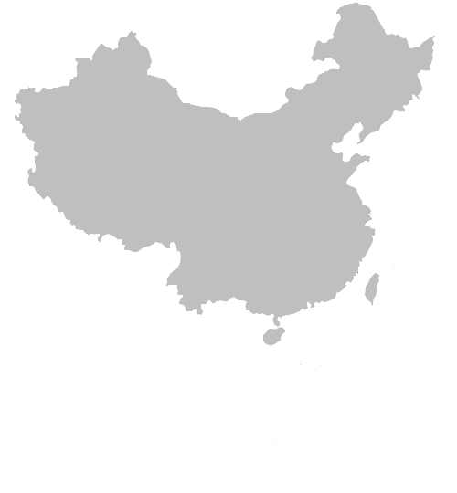
点击添加标题
美国
中国
其本土位于北美洲中部，东临
大西洋，西临太平洋，北面是
加拿大，南部和墨西哥接壤。
拥有国内顶尖的PPT制作技术、
顶级的PPT设计团队， 坚持
精益求精、拒绝平庸的做事精神。
64%
64%
64%
64%
女性
男性
女性
男性

Slide 7
点击添加标题
2011
2012
2013
2014
锐普PPT的设计理念：
杜绝平庸、专做精品 ！
PPT稿件制作。
我们有国内顶尖PPT
制作技术、顶级的
PPT设计团队。
锐普PPT的设计理念：
杜绝平庸、专做精品 ！
PPT稿件制作。
我们有国内顶尖PPT
制作技术、顶级的
PPT设计团队。
Notes:
待完善

Slide 8

锐普社区
RAPID COMMUNITY
上海锐普广告有限公司是中国第一家精品PPT设计机构。拥有国内顶尖的PPT制作技术、顶级的PPT设计团队， 我们坚持
精益求精、拒绝平庸的做事精神，帮助您实现美观、精致、严谨、动感的PPT展示效果，让您的PPT创造卓越价值。

Slide 9





点击添加标题
培训部门
推广部门
锐普，中国一家精品PPT
设计机构。拥有顶尖的
PPT制作技术、顶级的PPT
设计团队，坚持精益求精。
商城有大量的PPT模板、
PPT图表、asadal模板及
asadal图表供消费者购买，
更有PPT设计交流服务。
设计部门
销售部门
客户部门
锐普，中国一家精品PPT
设计机构。拥有顶尖的
PPT制作技术、顶级的PPT
设计团队，坚持精益求精。
商城有大量的PPT模板、
PPT图表、asadal模板及
asadal图表供消费者购买，
更有PPT设计交流服务。
商城有大量的PPT模板、
PPT图表、asadal模板及
asadal图表供消费者购买，
更有PPT设计交流服务。
上海锐普广告有限公司
SHANGHAI RAPIDESIGN ADVERTISING CO.,LTD
中国第一家精品PPT设计机构。拥有国内顶尖的PPT制作技术、顶级的PPT设计团队， 坚持精益求精、拒绝平庸的做事
精神，帮助您实现美观、精致、严谨、动感的PPT展示效果，让您的PPT创造卓越价值。

Slide 10
点击添加标题
设计部门
模板部门
PPT设计机构、顶尖PPT
制作技术、顶级PPT团队、
拒绝平庸精神。
锐普PPT服务领域：
PPT公共模板设计；
PPT个性模板设计。
2010
2011
2012
2013
2014
策划部门
客户部门
管理部门
锐普PPT的设计理念：
杜绝平庸、专做精品！
PPT稿件制作。
精益求精、拒绝平庸做事
精神，实现美观、精致、
严谨、让PPT创造价值。
锐普PPT的设计理念：
杜绝平庸、专做精品！
PPT稿件制作。
Notes:
待完善

Slide 11
点击添加标题
锐普PPT商城
锐普PPT论坛
PPT模板、PPT图表、asadal模板及
asadal图表供消费者
购买，更有PPT设计交流服务。
为爱好PPT的朋友们提供一个很大的交流平台，
各种精美模板和优秀作品，
更有非常精彩的PPT作品供大家欣赏交流。
VS

Slide 12
点击添加标题
￥23,786,102
￥17,720,110
￥20,726,122
￥13,945,189
互联网
短信
手机
电子邮件
82%
76%
92%
54%
Notes:
待完善

Slide 13


点击添加标题
第一家精品PPT设计机构。拥有国内PPT制作技术、
顶级的PPT设计团队， 坚持精益求精、拒绝平庸的
做事精神，帮助您实现的PPT展示效果。
点击添加标题
Click on add the theme
实现美观展示效果，让
PPT创造卓越价值。有
国内PPT制作技术和
顶级的PPT设计团队，
坚持精益求精、拒绝
平庸的做事精神。
01 添加文字
02 添加文字
03 添加文字

Slide 14

锐普动态
RAPID STATUS
上海锐普广告有限公司是中国第一家精品PPT设计机构。拥有国内顶尖的PPT制作技术、顶级的PPT设计团队， 我们坚持
精益求精、拒绝平庸的做事精神，帮助您实现美观、精致、严谨、动感的PPT展示效果，让您的PPT创造卓越价值。

Slide 15
点击添加标题
设计部门
精益求精、拒绝平庸做事精神，助您实现
精致、严谨、动感PPT效果。
A: 金额 40%
策划部门
点击添加
文字
B: 节约 65%
锐普设计理念：杜绝平庸、专做
精品 ！100%专业；100%尽心。
C: 金额 85%
A
客户部门
D: 贷款 75%
中国精品PPT设计机构。顶尖PPT
制作技术、顶级的PPT设计队。

Slide 16
点击添加标题
达到目标
REACH THE GOAL
中国第一家精品PPT设计机构。拥有国内顶尖PPT制作
技术、顶级的PPT设计团队， 精益求精、拒绝平庸的
做事精神，帮助您实现美观、精致、严谨、动感的PPT
展示效果，让您的PPT创造卓越价值。锐普PPT的设计
理念：杜绝平庸、专做精品 ！100%专业；100%尽心；
100%创意。锐普PPT服务领域：PPT公共模板设计；
PPT个性模板设计；PPT稿件制作。
目标
65%
Notes:
待完善

Slide 17
点击添加标题
01
02
开始
我们的
团队
我们的
政策
点击添加
文字一
点击添加
文字二
我们的
工作
04
03
我们的
计划
我们的
目标
点击添加
文字四
点击添加
文字三
我们的
行动
05
06
我们的
合作
回顾
结束
点击添加
文字五
点击添加
文字六

Slide 18
点击添加标题
点击加入文字
第一家精品PPT设计机构。有国内PPT
制作技术、顶级的PPT设计团队。
上海锐普公司
“
实现美观展示效果，让PPT创造卓越
价值。有国内PPT制作技术和顶级的
PPT设计团队，精益求精、拒绝平庸
的做事精神。
”

Slide 19





点击添加标题
ANDOLOR SIMEIR
EDD LOREM
TINCID DOLOR
MIEP LOREM
VALINE ANDOR

Slide 20

锐普业务
RAPID SERVICE
上海锐普广告有限公司是中国第一家精品PPT设计机构。拥有国内顶尖的PPT制作技术、顶级的PPT设计团队， 我们坚持
精益求精、拒绝平庸的做事精神，帮助您实现美观、精致、严谨、动感的PPT展示效果，让您的PPT创造卓越价值。
RAPID COMMUNITY
结 束
THE END

Slide 21


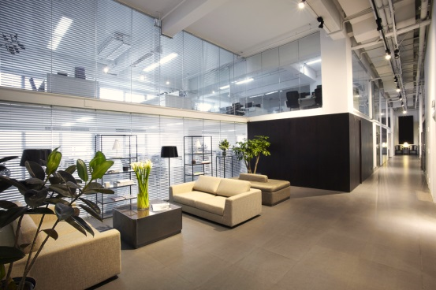


点击添加标题
锐普服务
锐普客户
锐普理念：
杜绝平庸、
专做精品。
锐普,中国
精品PPT
设计机构。
2010
2011
2012
2013
2014
锐普概况
锐普合作
锐普,中国
精品PPT
设计机构。
锐普,中国
精品PPT
设计机构。
锐普设计
锐普理念：专做精品。

Slide 22

点击添加标题
产品和服务
锐普设计
上海锐普广告有限公司是中国第一家精品PPT设计机构。拥有国内
顶尖的PPT制作技术、顶级的PPT设计团队， 我们坚持精益求精、
拒绝平庸的做事精神，助您实现美观、精致、严谨、动感的PPT
展示效果。
中国一家精品PPT设计机构。
拥有国内顶尖PPT制作技术。
我们的承诺
锐普售后
上海锐普广告有限公司是中国第一家精品PPT设计机构。拥有国内
顶尖的PPT制作技术、顶级的PPT设计团队， 我们坚持精益求精、
拒绝平庸的做事精神，助您实现美观、精致、严谨、动感的PPT
展示效果。
中国精品PPT机构。有国内
顶尖的PPT制作技术。

Slide 23
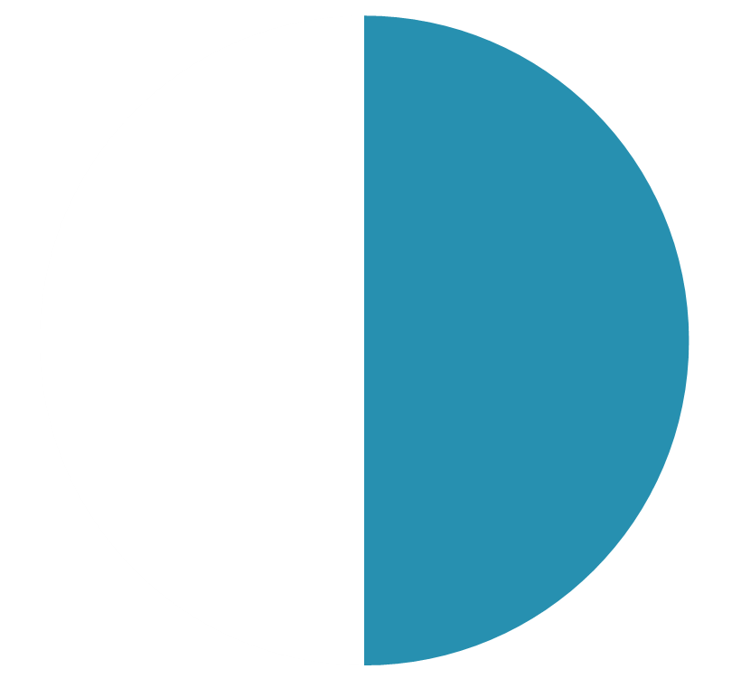
点击添加标题
标题一
标题二
中国第一家精品PPT设计机构；
拥有国内顶尖的PPT制作技术。
中国第一家精品PPT设计机构；
拥有国内顶尖的PPT制作技术。
点击添加文字
点击添加文字
点击添加文字
实现美观展示效果，让PPT能
创造卓越价值。拥有国内PPT
制作技术和顶级的PPT设计的
团队， 坚持精益求精、拒绝
平庸的做事精神。
点击添加文字
实现美观展示效果，让PPT能创造
卓越价值。拥有国内PPT制作技术
和顶级的PPT设计的团队， 坚持
精益求精、拒绝平庸的做事精神。

Slide 24
点击添加标题
中国第一家精品PPT设计机构，有国内顶尖技术
中国第一家精品PPT设计机构，有国内顶尖技术
中国第一家精品PPT设计机构，有国内顶尖技术
中国第一家精品PPT设计机构，有国内顶尖技术

Slide 25
点击添加标题
75%
90%
65%
80%
70%
50%
20%
35%
15%
30%
10%
6%
上海锐普广告有限公司
SHANGHAI RAPIDESIGN ADVERTISING CO.,LTD
中国第一家精品PPT设计机构。拥有国内顶尖的PPT制作技术、顶级的PPT设计团队， 坚持精益求精、拒绝平庸的做事
精神，帮助您实现美观、精致、严谨、动感的PPT展示效果，让您的PPT创造卓越价值。

Slide 26

锐普概况
RAPID OVERVIEW
上海锐普广告有限公司是中国第一家精品PPT设计机构。拥有国内顶尖的PPT制作技术、顶级的PPT设计团队， 我们坚持
精益求精、拒绝平庸的做事精神，帮助您实现美观、精致、严谨、动感的PPT展示效果，让您的PPT创造卓越价值。

Slide 27















点击添加标题
锐普合作伙伴
COOPERATIVE PARTNER
中国第一家精品PPT设计机构。拥有国内顶尖的PPT制作技术、顶级的PPT设计团队， 坚持精益求精、拒绝平庸的做事
精神，帮助您实现美观、精致、严谨、动感的PPT展示效果，让您的PPT创造卓越价值。

Slide 28
点击添加标题
Q & A

Slide 29
谢谢观赏
上海锐普广告有限公司

